Slide 1

Sogang University : Natural Language Processing Lab
Highway LSTM 디코더를 이용한
Image Captioning
서강대학교 자연어처리 연구실
박찬민

Slide 2
목차
개요
관련 연구
제안 모델
실험 및 결과

Slide 3
개요
Image Caption
  이미지의 내용을 설명하는 자연어를 생성하는 기술
  이미지 인식 기술과 자연어 처리 기술이 필요함
    이미지 인식 : CNN 기반의 Encoder model
    자연어 처리 : RNN 기반의 Decoder model
프로젝트 목표
  자연어처리 연구에서 사용된 Highway LSTM을 이미지 캡션에 적용하고자 함
Notes:
먼저 이미지 캡션은 이미지의 내용을 설명하는 자연어를 생성하는 기술로써
이미지를 인식해서 벡터로 변환하는 CNN 기반의 인코더 모델과
변환된 벡터를 자연어로 변환해 생성하는 RNN 기반의 디코더 모델로 구성됩니다.
본 프로젝트의 목표는 다음과 같습니다.
최근에 자연어처리 연구에서 사용되어 성능을 향상시킨 HighwayLSTM을 이미지 캡션에 적용하여 성능에 어떠한 영향을 주는지 실험해보고자 합니다.

Slide 4
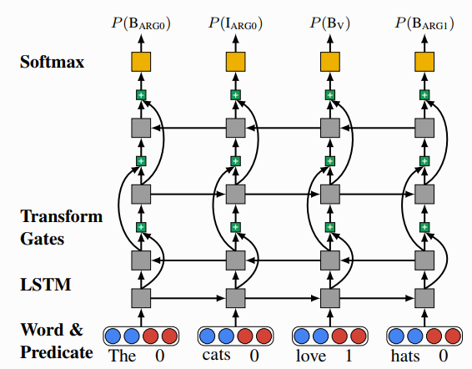

관련 연구
Highway LSTM
  비선형 변환을 거친 정보와 비선형 변환을 거치지 않은 정보 더한 결과를 다음 레이어에서 사용하는 구조의 모델
    $r_{t}= σ(W_{x}{Ex}_{t}+W_{h}h_{t−1}+W_{c}c_{t})$
    $z_{t}=r_{t}⊙h_{t}+(1−r_{t})⊙W_{hx}Ex_{t}$
  Residual net과 유사한 구조
  의미역 결정, 개체명 인식에서
  향상된 성능을 보임
Bi-HighwayLSTM-CRFs
He, Luheng, et al. "Deep semantic role labeling: What works and what’s next." Proceedings of the Annual Meeting of the Association for Computational Linguistics. 2017.
Notes:
먼저 제안 모델을 설명하기 앞서 본 프로젝트에서 사용되는 Highway LSTM에 대해서 간단히 설명하고 넘어가겠습니다.
저희가 cs231에서 배웠던 Resudual Network와 거의 유사한 구조라고 생각하시면 될것같습니다.
LSTM의 비선형 변환을 거친, 즉 일반적인 LSTM 모델에서 사용 되는 히든스테이트와
비선형 변환을 거치지 않은 Input 그대로의 정보를 더한 결과를 다음레이어에서 사용하는 구조의 모델입니다.
비선형 변환을 거친 정보와 거치지 않은 정보를 어느정도 비율로 반영할것인지는
다음 식과 같이 학습에 의해 결정됩니다. 이때 현재 단어, 이전 스테이트, 그리고 LSTM c gate가 인풋으로 사용됩니다.
이러한 모델을 사용하게 되면 다들 아시다시피, 그래디언트 디센트 프라브럼을 해결 할 수 있다는 장점이 있습니다.
위 모델은 ACL2017 의미역 결정에서 처음으로 사용된 모델이구요.
한국어 개체명 인식 모델에 적용해본결과 마찬가지로 성능이 향상되었습니다.
따라서 이를 이미지캡션 디코더에도 적용해보면 어떨까해서 이 프로젝트를 진행하게 되었습니다.

Slide 5


제안모델
Features: L x D
(conv5_3)
Image to Vector
VGGnet
(VGG-19)
Image
$$\{a_{1}, a_{2}, …a_{L}\}$$
Xu, Kelvin, et al. "Show, attend and tell: Neural image caption generation with visual attention." International Conference on Machine Learning. 2015.
https://github.com/yunjey/show-attend-and-tell
Notes:
먼저 제가 실험에 사용한 모델은 스탠포드의 Show attend and tell, soft attention 모델을 사용했고
이를 고려대학교 최윤제씨가 깃허브에 공유한 텐서플로 코드를 baseline으로 사용했습니다.
입력 이미지는 인코더인 Vggnet(VGG19)을 거쳐 L개의 벡터로 변환됩니다.
L개의 각 vector는 기말고사에 시험문제로도 나왔던 이미지 시각적인 정보를 표현하는 콘볼루션 피쳐를 의미합니다.
추가적으로 성능을 향상시키기 위해 feature에 batch_normalization을 적용했습니다.

Slide 6
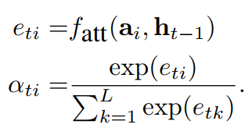
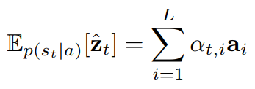



제안모델
$$o_{t}$$
Features: L x D
(conv5_3)
+
Image to Vector
VGGnet
(VGG-19)
LSTM
$$z_{t−1}$$
$$o_{t−1}$$
Image
$$\{a_{1}, a_{2}, …a_{L}\}$$
Xu, Kelvin, et al. "Show, attend and tell: Neural image caption generation with visual attention." International Conference on Machine Learning. 2015.
https://github.com/yunjey/show-attend-and-tell
Notes:
그리고 이 L개의 벡터는 디코더로 전달되어 캡션을 생성하는데 사용됩니다.
위 그림에서 z_t는 attention 값을 의미합니다. 강의 슬라이드에 있는 Hard attetnion과는 달리
여기서 사용되는 soft-attention은 일반적으로 기계번역 등에서 사용되는 어텐션과 동일한 메커니즘입니다.
여기서 attention 정보 z_t-1과 이전 생성 단어 o_t-1을 콘캣트네이션한 값을 디코더의 input으로 사용합니다.
HighwayLSTM은 학습에 의해 비선형변환을 거친 정보와 거치지 않은 정보를 가지고 현재 단어 ot를 생성하게 됩니다.

Slide 7



제안모델
$$o_{t}$$
$$o_{t+1}$$
Features: L x D
(conv5_3)
+
+
Image to Vector
VGGnet
(VGG-19)
LSTM
LSTM
$$z_{t−1}$$
$$o_{t−1}$$
$$z_{t}$$
$$o_{t}$$
Image
$$\{a_{1}, a_{2}, …a_{L}\}$$
Xu, Kelvin, et al. "Show, attend and tell: Neural image caption generation with visual attention." International Conference on Machine Learning. 2015.
https://github.com/yunjey/show-attend-and-tell
Notes:
마찬가지로 동일한 메커니즘을 반복합니다.

Slide 8




제안모델
$$o_{t}$$
$$o_{t+1}$$
$$o_{n}$$
Features: L x D
(conv5_3)
+
+
+
Image to Vector
VGGnet
(VGG-19)
LSTM
LSTM
…
LSTM
$$z_{t−1}$$
$$o_{t−1}$$
$$z_{t}$$
$$o_{t}$$
$$z_{n−1}$$
$$o_{n−1}$$
Image
$$\{a_{1}, a_{2}, …a_{L}\}$$
Xu, Kelvin, et al. "Show, attend and tell: Neural image caption generation with visual attention." International Conference on Machine Learning. 2015.
https://github.com/yunjey/show-attend-and-tell
Notes:
위 과정을 반복하는 것으로 입력 이미지에 대한 캡션은 생성됩니다.

Slide 9
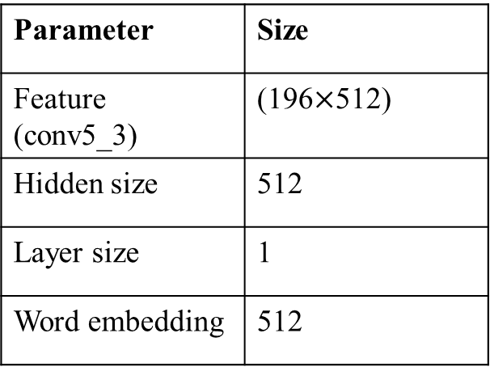
실험 환경
실험 데이터
  MS-COCO2015
    Training set
      82,783 images, 399,998 captions
    Validation set
      4,054 images, 19,589 captions
실험 환경 및 주요 파라미터
  Ubuntu 16.04
  GTX 1080
  Python 2.x
  Tensorflow
Parameter | Size
Feature (conv5_3) | (196$×$512)
Hidden size | 512
Layer size | 1
Word embedding | 512

Slide 10
실험 결과
실험 결과
  BLEU score
    생성 문장과 정답 문장 사이의 n-gram 유사도 기반 점수
  총 3번의 실험 결과 제안 모델이 평균 0.4% 향상된 성능을 보임
 | Baseline | Highway LSTM
BLEU-1 (1) | 65.99 | 66.28
BLEU-1 (2) | 66.01 | 66.49
BLEU-1 (3) | 66.16 | 66.60
avg | 66.06 | 66.46

Slide 11
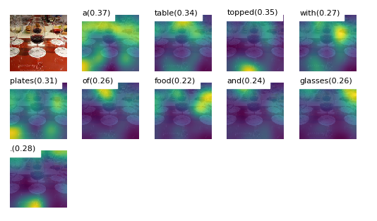
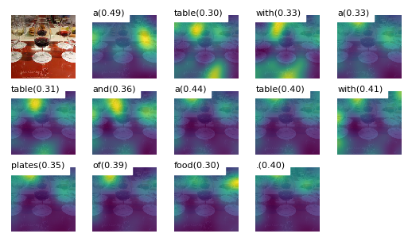
캡션 결과
Highway LSTM
Baseline

Slide 12
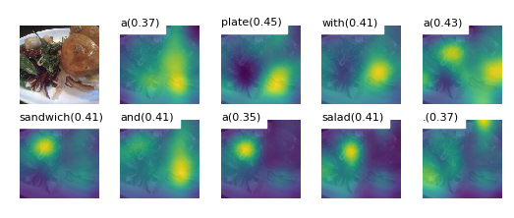
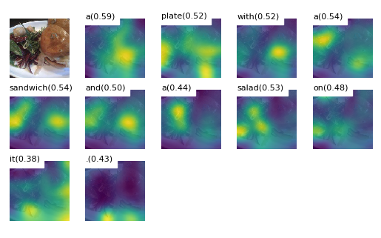
캡션 결과
Highway LSTM
Baseline

Slide 13
감사합니다.

